Slide 1
Kuliah 13. Tissue Engineering

Slide 2
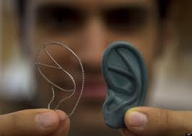
Tissue engineering
Kombinasi sel, material dan faktor-faktor biokimia yang dapat memperbaiki proses fungsi biologi dengan tujuan untuk memperbaiki kerusakan jaringan dan organ

Slide 3
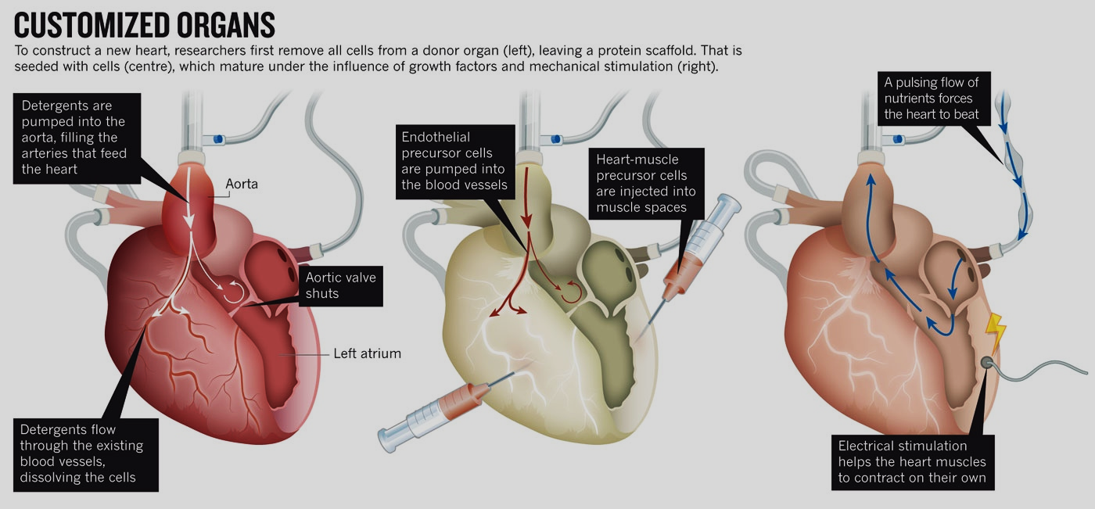
Tissue engineering

Slide 4
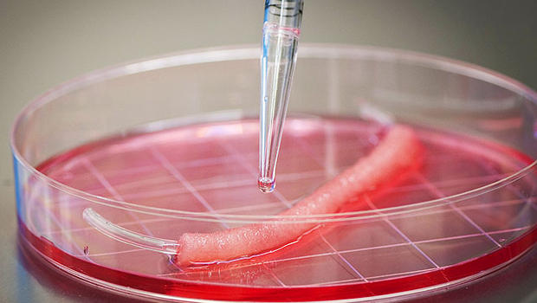
Tissue engineering
Urethra

Slide 5
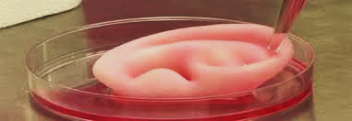
Tissue engineering
Telinga

Slide 6
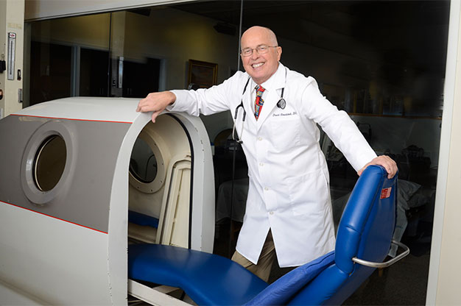
Regenerative Machine
Perpaduan antara Hyperbaric Oxygen Therapy dan Stem Cell
http://sorbetsocal.com/news/health-wellness/personalized-regenerative-medicine

Slide 7
Regenerative Machine
- Hyperbaric Oxygen adalah Oxygen bertekanan
-Hyperbaric Oxygen membantu Stem cell lebih invasive, mengaktifkan stem cell dan membawa stem cell ke tempat jaringan yang rusak
-Digunakan untuk mengobati pasien stroke

Slide 8
Terima Kasih

